Slide 1
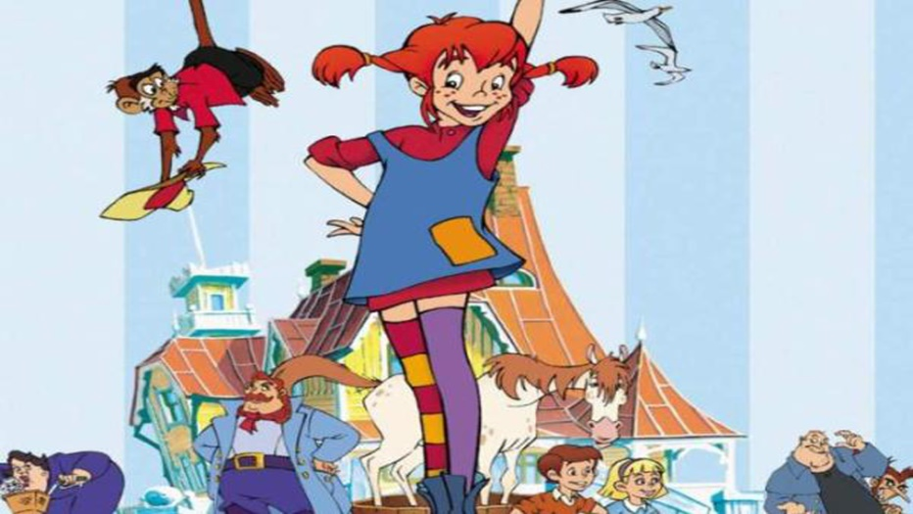
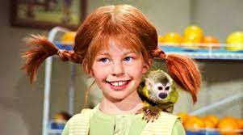
Pipi Dugačka Čarapa
Astrid Lindgren
VŠSSOV Novi Sad
Književnost za decu
Vežbe
Jelena Kukić

Slide 2
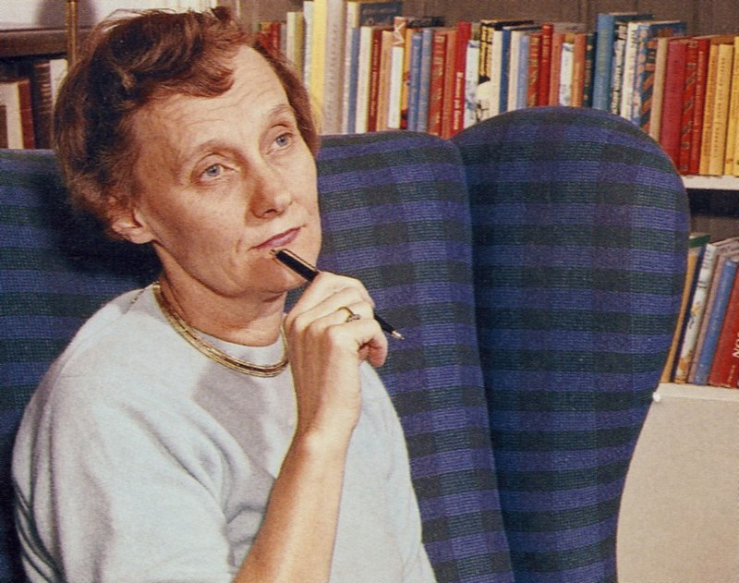
Astrid Lindgren (1907—2002)

Slide 3
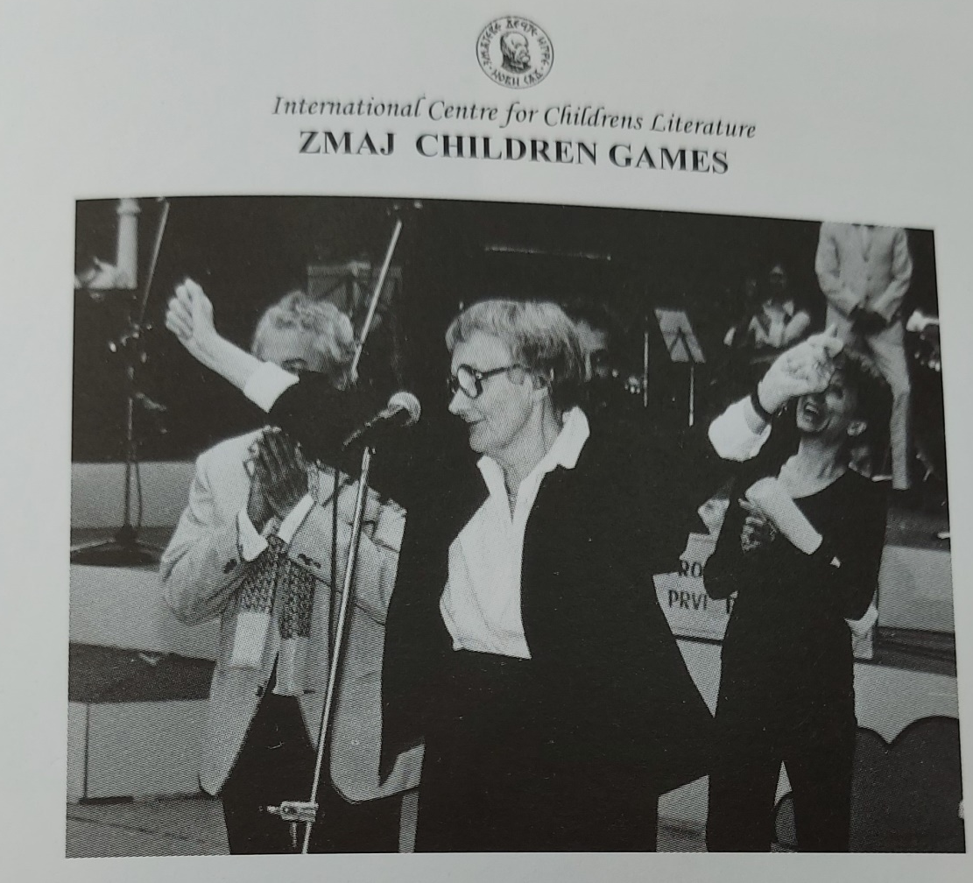
Astrid Lindgren u Novom Sadu!
1985. godine, švedska književnica, Astrid Lindgren, dobila je Povelju Zmajevih dečjih igara, te je, tom prilikom, boravila u Novom Sadu.
Ova nagrada dodeljuje se za izuzetan stvaralački doprinos književnosti za decu, za bezgraničnu odanost svetu detinjstva i najplemenitijim ljudskim težnjama.

Slide 4
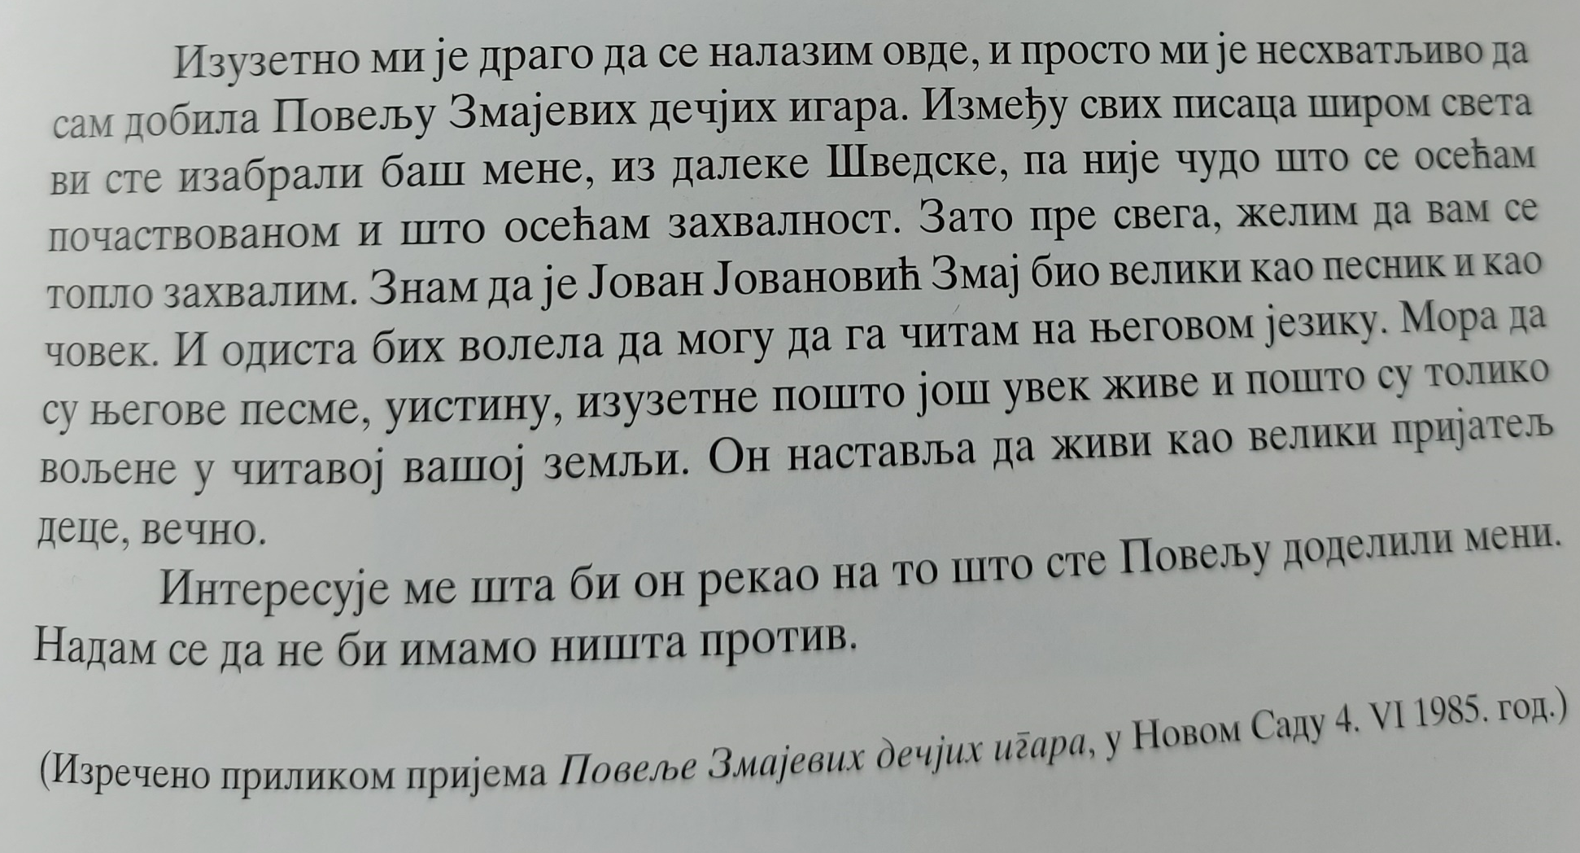
Čitajući njen govor, možemo doći do saznanja o njenom životu...

Slide 5
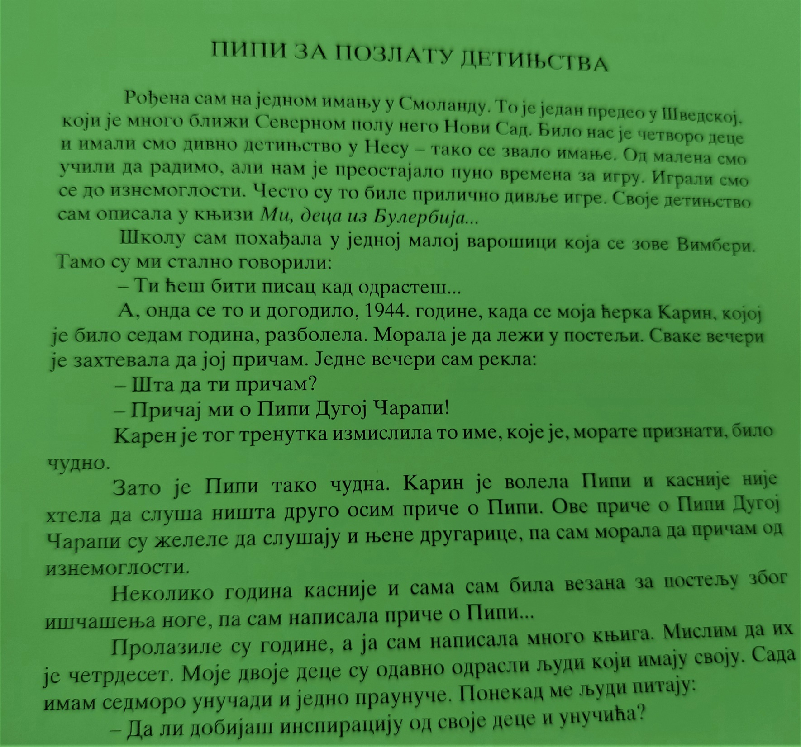

Slide 6
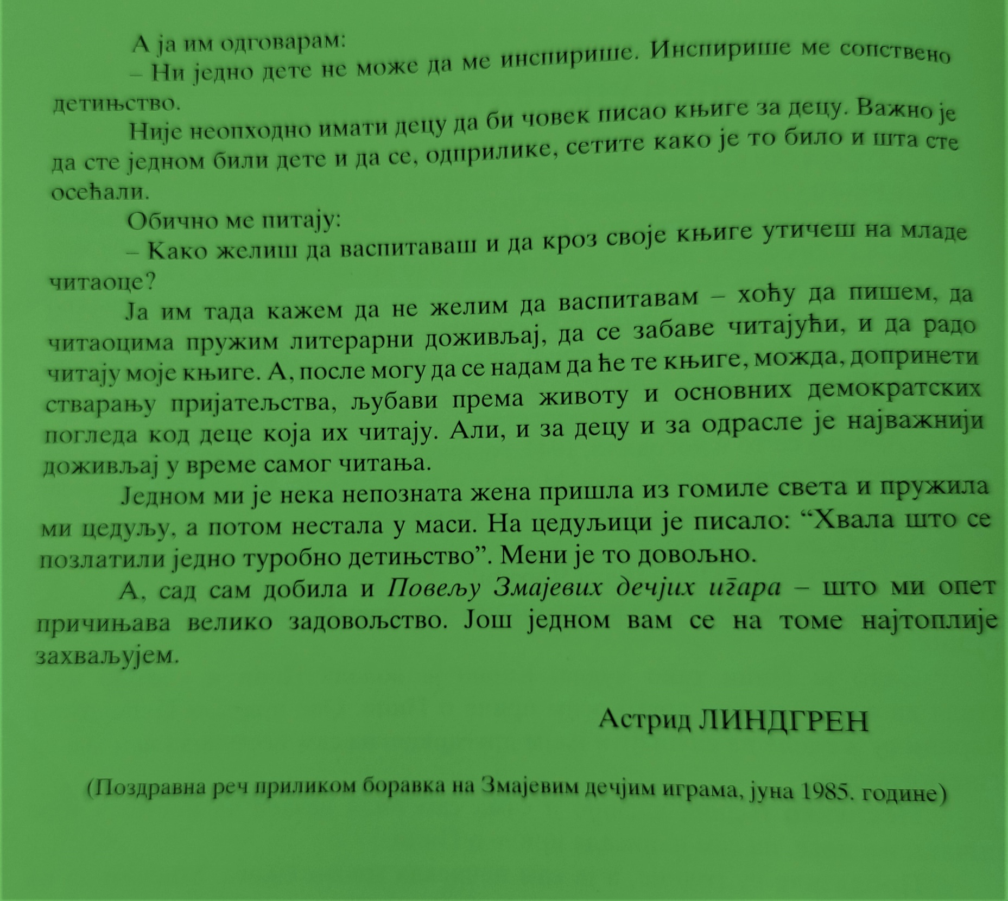
„Infantilnost kao sloboda“; Izložba u čast stote godišnjice rođenja Astrid Lindgren

Slide 7
U održanom govoru povodom dodele nagrade, Astrid Lindgren otkriva nam ponešto o svom najpoznatijem romanu „Pipi Dugačka Čarapa“, prvi put objavljenom 1945. godine.
Zadatak: Čitajući gorenavedeni tekst, pronađite odgovore na sledeća pitanja:
U kakvom okruženju je književnica odrasla? Šta možemo saznati o njenom detinjstvu?
Kako je roman o devojčici Pipi nastao?
U čemu književnica pronalazi motivaciju za pisanje?
Kakvo mišljenje Astrid Lindgren ima o vaspitavanju dece kroz pisanje knjiga?

Slide 8
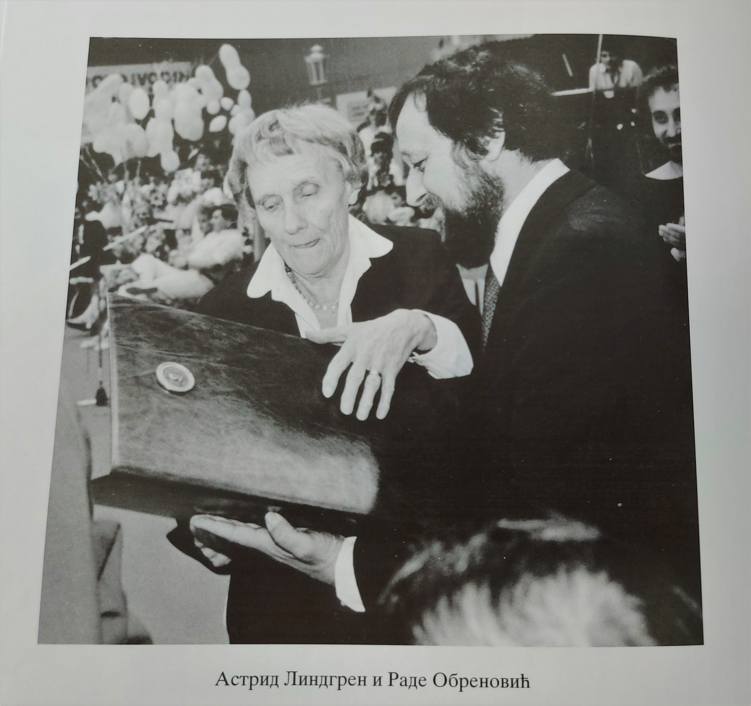

Slide 9


Slide 10
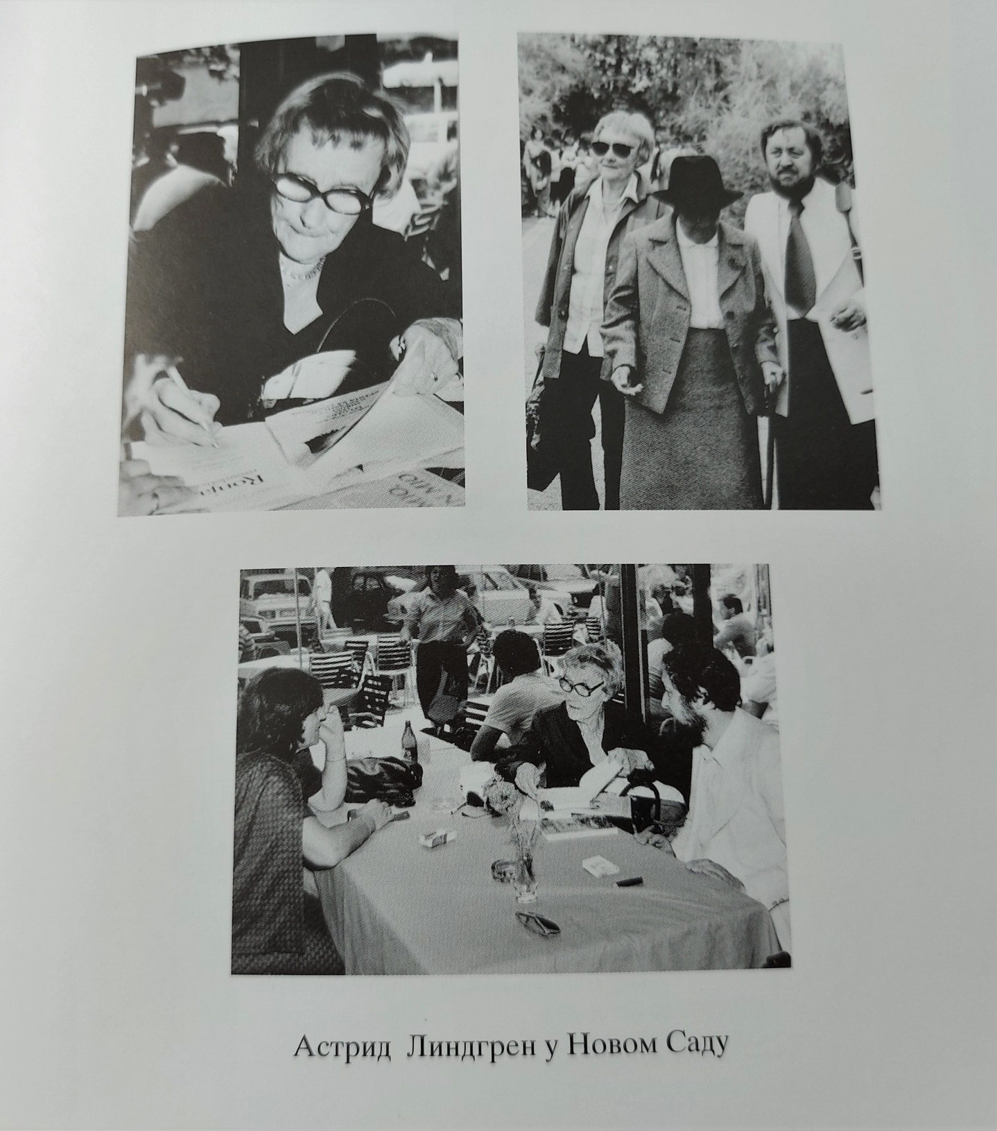

Slide 11



Najpoznatija dela:
Pipi Dugačka Čarapa (1945)
Karlson na krovu (1955)
Emil iz Leneberja (1971)
Braća Lavlje Srce (1973)

Slide 12

Super devojčica – Pipi!
Centralna tema romana „Pipi Dugačka Čarapa“ svakako jesu život i doživljaji posve nesvakidašnje, veoma snažne devojčice Pipi. Stoga, analiza romana, u osnovi, počiva na analiza lika.

Slide 13
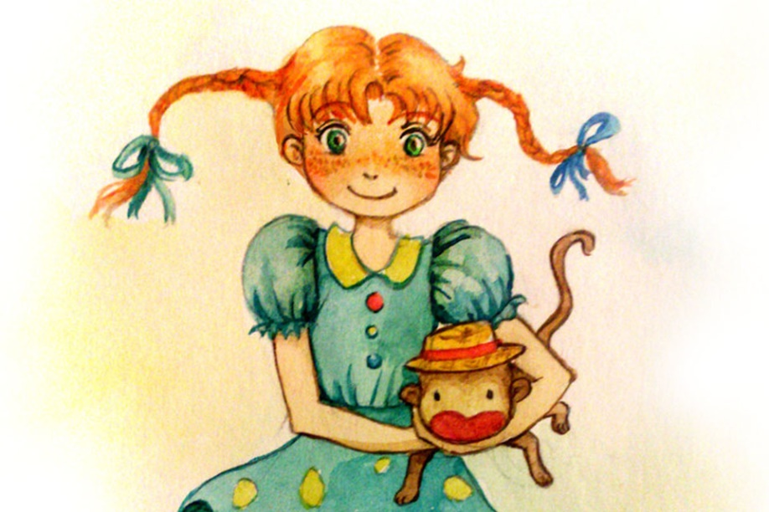
Pipi Dugačka Čarapa
Pipi je devojčica neobične snage, pegavog lica i razbarušene riđe kose. Veoma je samostalna i snalažljiva, te nikako ne želi da odraste i bude kao odrasli.
Lik devojčice Pipi, posebno se ističe u odnosu na likove drugih devojčica iz bajki. Zato je veoma važno da pažljivo osmotrimo njene karakteristike.

Slide 14
Pipi / konvencionalni likovi dece: Tomi i Anika
Pipi je najneobičnija devojčica koju su Tomi i Anika ikada videli. Sve što čudna devojčica učini, intrigira ovu lepo vaspitanu decu. Ko Pipi govori kada je vreme za spavanje? Zašto drži konja na tremu?
Ipak, Pipi veoma brzo postaje njihov prijatelj kojeg u potpunosti prihvataju, i koji ih vodi u nezaboravne avanture.

Slide 15
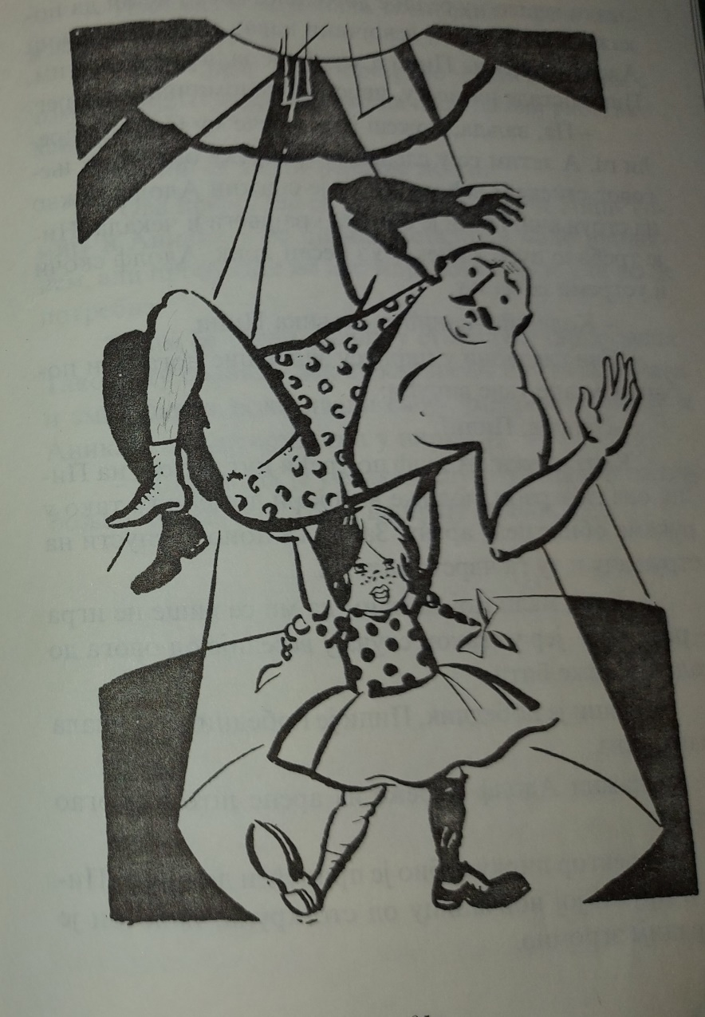
Super devojčica Pipi
„Suprotstavljajući se modelu vaspitanja koji su za nju predvideli odrasli, Pipi ide protiv autoriteta predstavljenog školom ili bogatim pojedincima. Ona se pojavljuje kao borac za slobodu i prava dece...“
„Međutim, ono što oduševljava uliku kakav je Pipi jeste istovremeni spoj jačine i osetljivosti, sposobnost da se uhvati u koštac sa svim problemima, u njoj nema mržnje i neprijateljstva, čista je i nevina, ima neobične sposobnosti i živi u fantastičnom svetu!“
( Rušenje stereotipa ili Pipi Dugačka čarapa protiv Petra Pana, Ivana Ignjatov Popović).

Slide 16
Pipi Dugačka čarapa razvija kod dece loš ukus?
Sredinom četrdesetih godina prošlog veka, profesor psihologije istakao je da ovaj roman razvija kod dece loš ukus, te da se Pipi ponaša kao mentalno obolela osoba.
Sredinom devedesetih godina 20. veka „kult Pipi“ je okrivljen za nedostataj zrelosti među mladima, jer glorifikuje sebičnost i samoživost.

Slide 17

Početkom 21. veka pokrenuta je debata da li je Pipi rasista.
2008. godine u Kini su negodovali zbog prijateljskog odnosa koji Pipi gradi sa policajcem, koji nije štitio prava bogatog gospodina kojeg je Pipi istukla.
(Rušenje stereotipa ili Pipi Dugačka čarapa protiv Petra Pana, Ivana Ignjatov Popović )
Da li pronalazite opravdanja za ovakve tvrdnje?

Slide 18
Istraživački zadaci
Kako biste stekli celovitu sliku o ovoj neverovatnoj devojčici, potrebno je da pažljivo pročitate roman i pronađete odgovore na sledeća pitanja:
Pronađite mesta u romanu koja nam kazuju kako je prikazana Pipina spoljašnost. Šta je sve neobično u njenom opisu?
Šta Pipi sve ume da radi? Gde živi? Sa kim? Gde su joj roditelji? Koje osobine biste joj pripisali i zašto?
Kakav je Pipin odnos prema drugarima Tomiju i Aniki? Kako se Pipi ponaša prema odraslima (roditelji njenih drugara, policajac, lopovi, ljudi u cirkusu)? Šta ona misli o odrastanju? Odgovore potkrepite primerima iz teksta.
Kako se Pipi ophodi prema svojim prijateljima-životinjama?
Pipi jasno iskazuje svoj stav kada je su u pitanju školovanje i edukacija. Pronađite takva mesta u romanu.

Slide 19
Istraživački zadaci
6. Pipi je avanturista koji reprezentuje vedru stranu života, uočavajući igru i zabavu u svemu što je okružuje. Navedite par primera koji potkrepljuju datu tvrdnju.
7. Kako Pipi reaguje na nepravdu? Prisetite se epizode u kojoj siledžije tuku Vilija.
8. Razmotrite Pipin odnos prema novcu/zlatnicima.
9. Smatrajući da devojčica čiji je otac crnački kralj ne može uvek govoriti istinu, Pipi često priča fantastične priče o ljudima iz dalekih zemalja. Izdvojie jednu koja vam se posebno dopala.
10. Uporedite Pipi sa Kerolovom Alisom. Koje osobine i sklonosti ih spajaju?

Slide 20
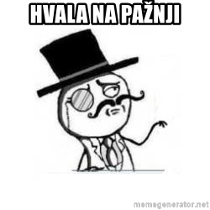
Dragi studenti,
Nakon što odgovorite na pitanja, odgovore pošaljite na imejl adresu: jelena.kukic07@gmail.com do 4.maja.
Verzija romana će biti poslata na adrese predstavnika studentskih grupa, kako bi studenti koji nisu u mogućnosti da pronađu primerak, ipak mogli da urade zadatak.
Srdačan pozdrav!
Jelena Kukić.

